Slide 1
Direction Asset Management
Unité 67 (version entrepreneur)
Chef de Travail - Responsable de Sécurité
Système de protection par délimitation de la zone de chantier - Agent Garde-Frontière
Empiètement type I et II
Ce document ne remplace pas la réglementation en vigueur!

Slide 2
Données de base
 Unité 67 Chef de Travail - délimitation de la zone de chantier_V2.0.pptx
Groupe de travail | I-AM.111 | Campet Simon Festjens Ilse Laurent Alexis
Propriétaire du contenu | I-AM.111
Propriétaire du lay-out | I-AM.114
Le présent document est la propriété d’INFRABEL.

Slide 3
Tableau des versions
Numéro de version | Date | Description | Numéro des pages modifiées
1.0 | 15.07.2021 | Version 1.0
2.0 | 20.01.2022 | Mise à jour suite aux formations
Proposé | Vérifié | Approuvé | Approuvé
Simon Campet Conseiller I-AM.111 (date / signature) | Ilse Festjens Teamlead I-AM.111 (date / signature) | Stéphane Michaux Manager I-AM.11 (date / signature) | Laurent Mockel Head of I-AM.1 (date / signature)
Notes:
Operational Safety

Slide 4
Contenu
Photo de famille “Entrepreneur"
0. Introduction
1. Délimitation de la zone de chantier: délimitation matérielle
2. Délimitation de la zone de chantier: supervision par une personne –agent garde-frontière
3. Incidents

Slide 5
Documents de référence
Fascicule 576 – Règlement de la Sécurité au Travail (RST), Partie III, Titre IV, Chapitre I, Rubrique 1, Protection des agents travaillant dans les voies et à leurs abords
Avis 4 SE/2010 – 10ème supplément au RGPS Fascicule 576
Circulaire 2 I-AM/2019 – Travaux avec empiètements de type I – Hiérarchie des mesures de sécurité
Circulaire 1 I-AM/2020 – Directives pour la protection des travaux avec empiètements de type II
Fascicule 63 – version 2.1 – Mesures de sécurité et de santé lors de l’exécution de marches de travaux, de fournitures et de services.
WIT 1010.fr – Mesure de sécurité “délimitation de la zone de chantier” - version entrepreneurs

Slide 6

A la fin de cette session, vous serez capable de:
L’apprenant connaît les directives et ses obligations en tant que chef de travail lors de la mise en place d’une délimitation de la zone de chantier comme mesure de sécurité lors de travaux sans empiètement prévu et peut les appliquer:
le fonctionnement et le but d’un système de délimitation de la zone du chantier
le placement correct d’une délimitation matérielle
  avant la prestation
  pendant la prestation
placement correct de l’agent garde frontière
les éléments principaux à communiquer lors du briefing à l’agent garde-frontière et aux opérateurs de travail ;
Objectifs
d’apprentissage
    L’apprenant sait comment réagir face aux situations suivantes :
    pas de réaction à l’alarme;
    visibilité réduite;
    audition réduite.

Slide 7

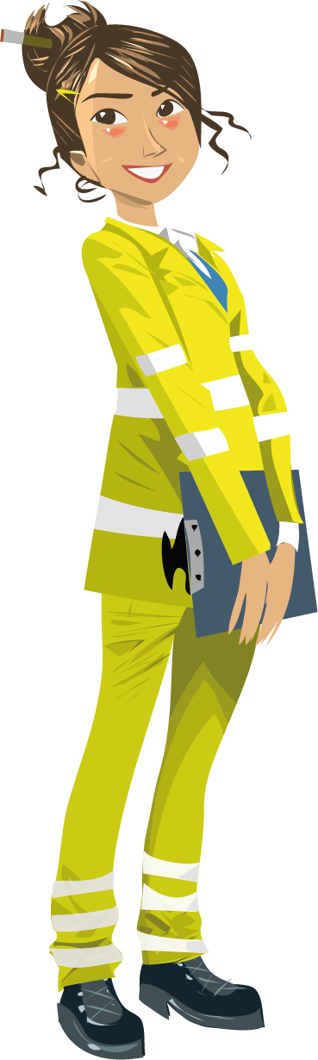
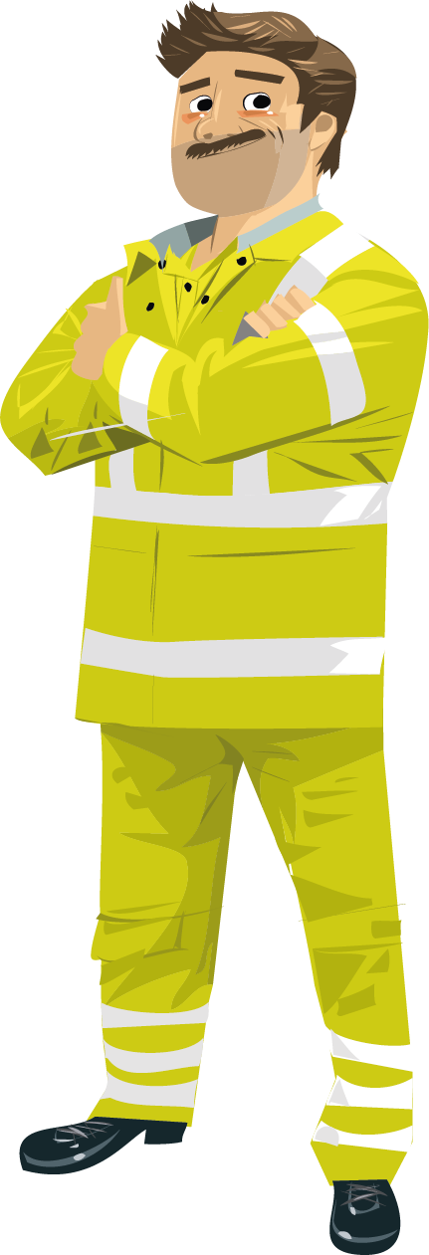
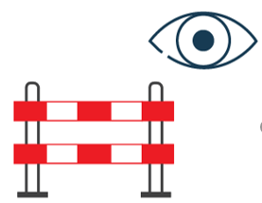
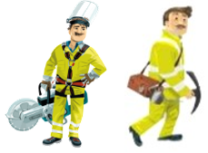
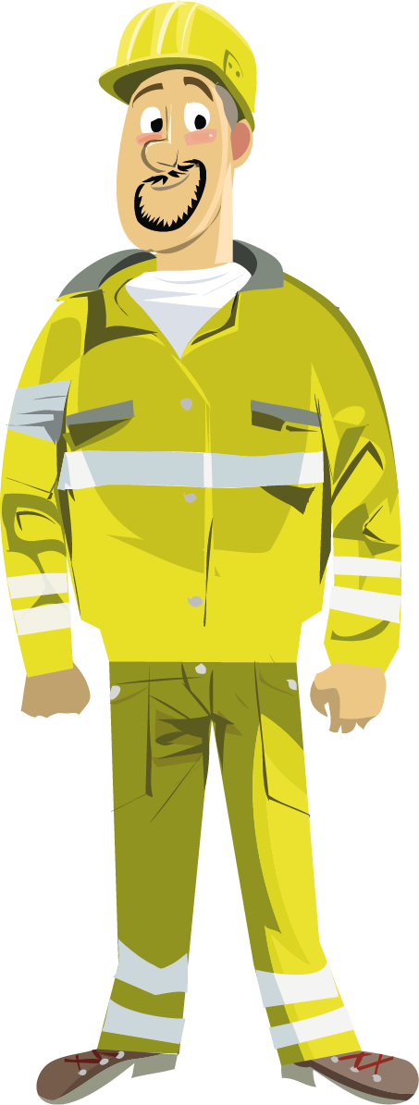
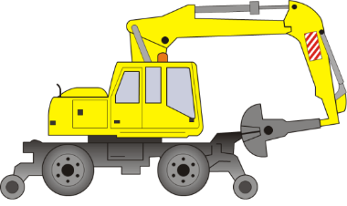

Photo de famille “Entrepreneur"
LIGNE HIÉRARCHIQUE
ENTREPRENEUR
AGENT
GARDE-FRONTIÈRE
ENTREPRENEUR
POSTE DE TRAVAIL
CHEF DE TRAVAIL RS
ENTREPRENEUR
Remarques
Dans la présente unité:
L’abréviation “RS” est systématiquement utilisée en lieu et place de “Responsable de la Sécurité”
On parle de “Poste de Travail” pour désigner une unité, composé de:
  soit 1 engin ;
  soit 1 équipe au travail (max 4 agents travaillant en groupe) ;
  soit 1 engin et 1 équipe au travail (collaborant).
Dans les schémas de ce module, nous utilisons presque toujours un engin de travaux. Il peut être remplacé par un poste de travail.
Le terme « agent » est un terme fréquemment utilisé au sein d'Infrabel. Il fait référence à une personne au travail. Il ne fait pas référence au statut d'un employé.

Slide 8
Contenu
Photo de famille “Entrepreneur”
0. Introduction
1. Délimitation de la zone de chantier: délimitation matérielle
2. Délimitation de la zone de chantier: supervision par une personne – agent garde-frontière
3. Incidents

Slide 9
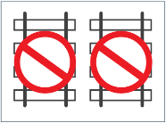
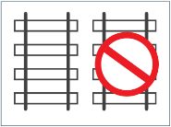


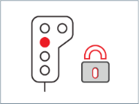
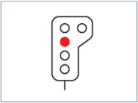
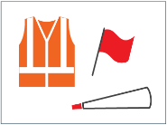
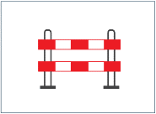
0. Introduction
0.1 Rappel – Hiérarchie des mesures de sécurité
Coupure Totale de Ligne
HIGH
Mise Hors Service de la voie
Séparation physique ou technique
Niveau de sécurité
Blocage des Mouvements Matérialisé
Blocage des Mouvements non Matérialisé
Dispositifs d’Annonces
Dispositifs de délimitation de la zone de chantier
  1) délimitation matérielle
  2) délimitation immatérielle
  3) supervision par une personne –
  Agent garde-frontière
LOW

Slide 10

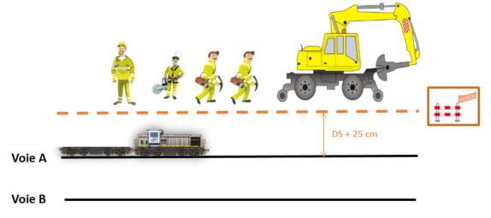
0. Introduction
Rappel – Hiérarchie des mesures de sécurité
Un dispositif de délimitation de la zone de chantier
est un dispositif attirant l’attention du personnel sur l’emplacement de la limite de la zone de chantier.
Objectif
La limite de la zone de chantier ne doit pas être franchie.

Slide 11

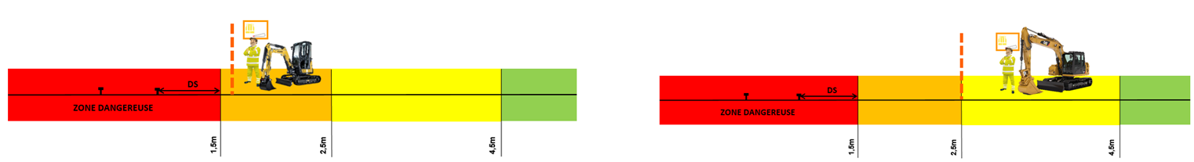
0. Introduction
Rappel – Hiérarchie des mesures de sécurité
Ce système de délimitation de la zone de chantier peut être garantie par :
une délimitation matérielle (par exemple, le filet orange) ;
une supervision par une personne (agent garde-frontière).
Un système de protection par délimitation de la zone de chantier peut être appliqué pour :
des travaux sans empiètement de type I ou II (c’est-à-dire des travaux réalisés dans la zone orange ou jaune SANS empiètement prévu dans la zone dangereuse ou le gabarit) ;
éventuellement en complément d’une autre mesure de sécurité (empiètement de type II).

Slide 12

0. Introduction
0.1 Introduction – Hiérarchie des mesures de sécurité
Dispositif de délimitation de la zone de chantier
  délimitation matérielle
  délimitation immatérielle
  supervision par une personne – agent garde-frontière
Supervision par une personne - agent garde-frontière
Une personne qui attire l’attention du personnel sur l'emplacement de la limite de la zone de chantier, afin d’éviter que les travailleurs, le matériel manipulé par les travailleurs, les engins, ou les charges manipulées
par les engins ne franchissent cette limite.
Cette supervision comprend :
le contrôle du respect des limites de la zone de chantier par les opérateurs d’engins et le personnel travaillant sur les différents postes de travail ;
le rappel de l’attention du personnel lorsque des travailleurs, le matériel manipulé par les travailleurs, les engins, ou les charges manipulées par les engins s’approchent ou ne franchissent les limites de la zone de chantier ;
le contrôle de l’arrêt des activités pouvant occasionner un empiètement de type II, lorsqu’un blocage des mouvements ou un dispositif d’annonce est mis en œuvre.

Slide 13

0. Introduction
0.2 Rôle de l’agent responsable
L’agent responsable qui organise ou dirige les travaux (chef de travail entrepreneur) communique à l’équipe le type de délimitation qui sera appliqué:
il détermine la délimitation qui sera appliquée ;
il délimite la zone de chantier, en fonction des distances de sécurité à respecter (selon l’empiètement et/ou le type d’engine en activité) ;
il vérifie la bonne application de la mesure de sécurité (emplacement, distance par rapport à la zone dangereuse ,…) ;
désigne nominativement l’agent qui va assurer le rôle d’agent garde-frontière.
CHEF DE TRAVAIL –
RS ENTREPRENEUR
Délimitation matérielle:
Avant les travaux :
détermine la distance par rapport au bord extérieur du rail
Pendant les travaux :
- vérifie (ou fait vérifier) le bon état de la délimitation (et effectue des ajustements si nécessaire) .
Supervision par une personne – garde-frontière:
Avant les travaux :
communique au garde-frontière la distance à respecter par rapport au bord extérieur du rail.

Slide 14
0. Introduction
0.3 Rôle de l’agent qui supervise – agent garde-frontière
L’agent surveille toutes les activités et les engins susceptibles de provoquer un empiètement. Cette surveillance doit être garantie pendant toute la durée de la prestation. La personne qui assure le rôle de l’agent garde-frontière a, entre autres, les obligations suivantes :
veiller à sa propre sécurité (en restant en dehors de la zone dangereuse de la voie en service) ;
être constamment attentif, ne pas se laisser distraire ;
avoir une visibilité permanente les postes de travail qu’il supervise ;
veiller en tous temps au respect des limites de la zone de chantier définie par le responsable sécurité ;
avertir le personnel approchant les limites de la zone de chantier et interrompre les activités des postes de travail pouvant franchir les limites de la zone de chantier ;
interrompre les activités en cas de perte de contact visuel et/ou auditif avec l’agent (les agents) ou le(s) opérateur(s) d’engin(s) placés sous sa supervision ;
...
AGENT
GARDE-FRONTIÈRE
ENTREPRENEUR
Le rôle d’agent garde frontière peut-être assuré par du personnel entrepreneur formé dans le cadre de travaux sans empiètement prévu.

Slide 15
0. Introduction
0.4 Rôle de l’agent qui supervise : principes générales
L’agent qui exécute le rôle de l’agent garde-frontière
est chargé du contrôle du respect des limites de la zone de chantier;
doit avertir le personnel travaillant sur les différents postes de travail qui approche ou franchit ces limites (attention spécifique pour les charges manipulées);
est positionné à l’extérieur de la zone dangereuse de la voie en service à un emplacement d’où il peut :
  percevoir les limites de la zone de chantier ; et
  d’où il a, à tout moment, une vue sur les postes de travail.
peut être positionné dans le poste de conduite d’un engin (s’il surveille seule cet engin) ;
…..
AGENT
GARDE-FRONTIÈRE
ENTREPRENEUR

Slide 16

0. Introduction
0.5 Equipement de l’agent garde frontière
L’agent garde frontière doit porter un équipement de travail réglementaire jaune ;
Pour l’équipement supplémentaire (par exemple, klaxon, radio), les instructions de l’employeur doivent être suivies.
AGENT
GARDE-FRONTIÈRE
ENTREPRENEUR

Slide 17
0. Introduction
0.6 Opérateurs d’engins : dispositions générales
Les opérateurs d’engins :
sont formés aux risques liés aux véhicules ferroviaires en mouvement, et plus particulièrement aux conséquences d’une collision entre un véhicule ferroviaire et un engin au travail ;
ont connaissance, des distances de sécurité à respecter lors des travaux et des déplacements des engins le long des voies ;
respectent à tout moment, les délimitations de la zone de chantier définies par le responsable sécurité et éventuellement matérialisées sur le terrain (filet orange,..) ;
arrêtent les activités, dès qu’il est informé par l’agent garde frontière de l’approche ou franchissement des limites de la zone de chantier ;
interrompent les activités en cas de perte de contact visuel et/ou auditif avec l’agent garde frontière;
doivent interrompre toute activité lorsque la stabilité des engins et/ou des charges manutentionnées n’est plus garantie ;
s’ils disposent d’une radio, participent au contrôle régulier la qualité de la liaison radio.
POSTES DE TRAVAIL
ENGINS DE CHANTIER

Slide 18
Contenu
Photo de famille “Entrepreneur"
0. Introduction
1. Délimitation de la zone de chantier: délimitation matérielle
2. Délimitation de la zone de chantier: supervision par une personne – agent garde-frontière
3. Incidents

Slide 19
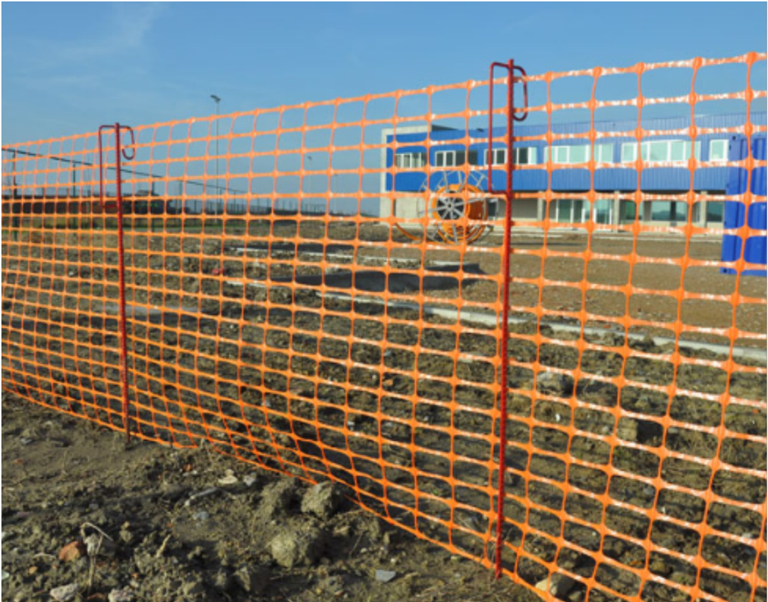
1. Installation d’une délimitation matérielle
Délimitation matériel : définition
Une délimitation matérielle (équipements physiques ou éléments de l’infrastructure) assure un rôle de délimitation (balisage) de la zone de chantier et peut être assurée:
par des filets orange fixés au sol;
par une banderole (ruban jaune/noir) pour des interventions limitées dans le temps (ponctuelles et de courte-durée)
une barrière d’entrevoie peut être utilisée pour délimiter la zone de chantier à condition que la couleur des tubes horizontaux doit contraster avec l’environnement (pas de couleur rouge, beige, ou gris)
une délimitation peut également être assurée par certains éléments fixes de l’infrastructure (mur) constituent une barrière continue et infranchissable pour les engins opérant sur le terrain.

Slide 20
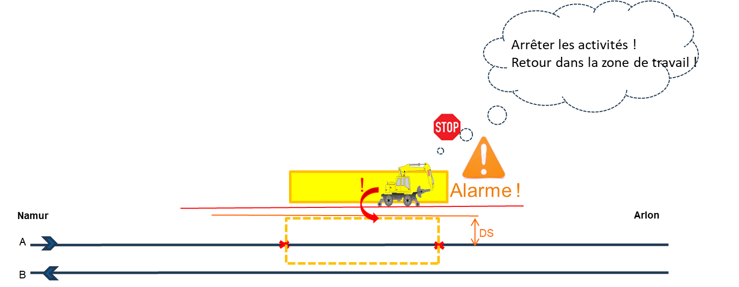
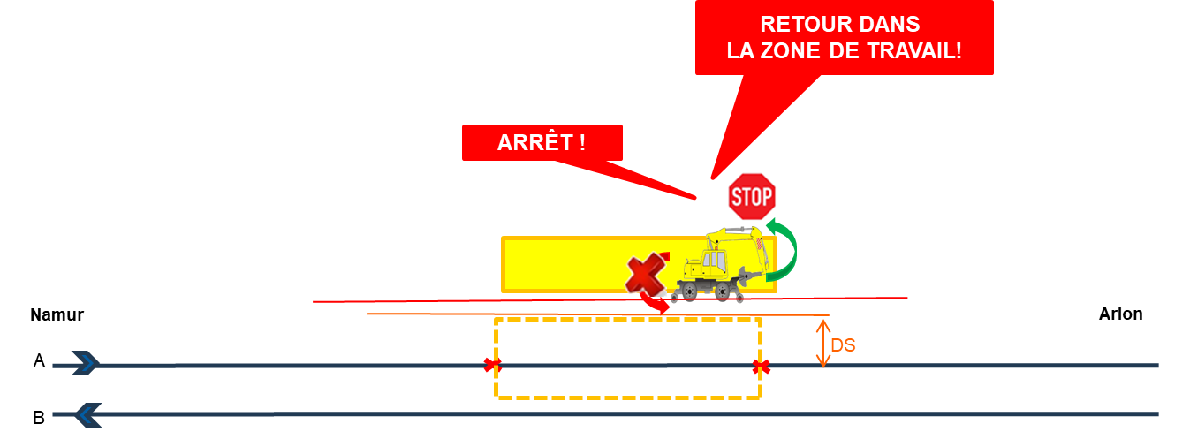


1. Installation d’une délimitation matérielle
Étape 1 : Planification
Etape 1: Planification
Principe de base
Arrêter les activités
La délimitation est une visualisation de l'emplacement de la limite de la zone de chantier. Dès qu’une personne ou engin approche ou franchi la délimitation de la zone de chantier; il s’arrête immédiatement son activité.
Attention: aussi les charges doivent ne peuvent pas franchir la délimitation.
Avant de redémarrer le travail, le personnel, le matériel (manipulé par le personnel), les engins et la charge (manipulée par les engins) doivent ce retrouver dans les limites de la zone de chantier.
alarme
approcher la limite
mise à l’arrêt des travaux et retour DANS la zone de chantier
Protection du personnel
Protection des engins de travaux
t
Passage du mouvement en sécurité

Slide 21
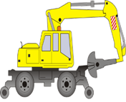
1. Installation d’une délimitation matérielle
Étape 1 : Planification
Etape 1: Planification
Déterminer dans quelle zone on travaille : zone orange ou zone jaune
Déterminer le nombre de personnes et/ou d’engins de chantier qui effectueront les travaux.
 | Zone dangereuse
 | Zone orange ou zone de vigilance |  | Délimitation zone de chantier
 | Zone jaune of zone d’avertissement |  | visibilité
Namur
DS = 1,5 m
A
Arlon
B

Slide 22
1. Installation d’une délimitation matérielle
Étape 1 : Planification
Etape 1: Planification
L'étape 1 consiste à déterminer la délimitation à appliquer et la distance entre le rail extérieur et la délimitation.
Cette analyse est effectuée, entre autres, sur la base des éléments suivants ::
Nombre d’agents au travail ;
le nombre et le type d’engin utilisés ;
WIT 1003 ou autres documents d'analyse ;
…
Une bonne analyse permet de garantir le principe de base (sécurité du personnel - sécurité des engins de chantier - sécurité du trafic ferroviaire).

Slide 23

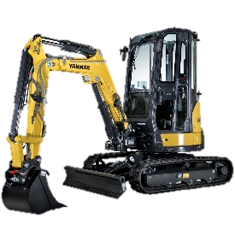
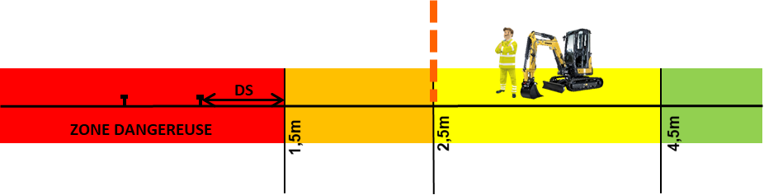
1. Installation d’une délimitation matérielle
Étape 1 : Planification
Etape 1: Planification
Détermination de l’emplacement de la délimitation matérielle
pour les travaux dans la zone orange : la délimitation (le filet orange) est positionné à au moins 1,75 m du bord extérieur du rail de la voie adjacente (marge de sécurité de minimum 25 cm vis-à-vis de la zone dangereuse)
DS
1,5m
2,5m
4,5m
ZONE DANGEREUSE
pour les travaux dans la zone jaune : le filet orange est positionné à au moins 2,50 m du bord extérieur du rail de la voie adjacente

Slide 24
1 Installation d’une délimitation matérielle
Étape 1 : Planification
Etape 1: Planification
Quelques directives générales sur la délimitation matérielle
Lors de l’installation des filets orange, il faut tenir compte des éléments suivants :
la hauteur des équipements de séparation, mesurée par rapport au niveau du sol, doit être de minimum 1 m ;
un espace d’au moins 80 cm doit être laissé à intervalles réguliers pour permettre l’entretien par Infrabel :
  au niveau des éléments de signalisation (balise, crocodile, etc…) et des aiguillages ;
  au moins tous les 50 m.
les piquets verticaux seront placés à une distance maximale de 2 m les uns des autres ;
le filet orange est placé en haut dans le crochet supérieur des piquets afin de garantir une hauteur minimale de 1 m. Des serre-câbles peuvent également être utilisés à cet effet. Les piquets de fer sont tissés à travers les mailles du filet orange
un contrôle périodique doit être assuré pour vérifier la continuité et l’état de la séparation matérielle, sur l’ensemble de la zone de chantier et pour toute la durée de la prestation de travail ;
si une barrière d’entre-voie est installée pour des travaux dans la zone orange, elle est toujours combinée avec une mesure ‘Blocage des Mouvements’ ou un ‘Dispositif d’Annonce’

Slide 25


1 Installation d’une délimitation matérielle
Étape 2 : Avant le début des travaux
Etape 2: Avant le début des travaux : briefing et contrôle
Le chef de travail (RS Entrepreneur) qui organise et/ou dirige les travaux :
il communique la distance minimale à respecter entre la zone dangereuse ou le gabarit et la délimitation matérielle ;
il contrôle (ou laisse contrôler) la continuité et l’état de la délimitation matérielle et fait (ou laisse faire) des corrections.
réalise (ou laisse réaliser) des améliorations.
Un contrôle préalable de la continuité et de l'état de la délimitation matérielle est nécessaire :
des éléments peuvent être retires lors de précédents travaux;
des éléments peuvent être endommagés (par le vent par exemple.
A l’occasion du briefing, la fiche de travail doit être expliquée aux agents qui vont exécuter les travaux aux abord des voies.

Slide 26

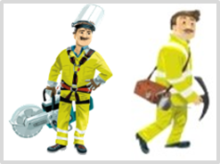
2. Installation d’une délimitation matérielle
Etape 4 : briefing et contrôle
LA MÉTHODE DE PROTECTION UTILISÉE EST...
LE RESPONSABLE DE LA SÉCURITÉ EST...
VOUS TRAVAILLEZ À... PERSONNES
LA ZONE DE TRAVAIL EST...
LE CHEMIN POUR ATTEINDRE LA ZONE DE TRAVAIL EST... VIA ...
LE CHEMIN POUR QUITTER LA ZONE DE TRAVAIL EST... VIA ...
EMPIÈTEMENT DANS LA ZONE DANGERUESE/ORANGE N’EST PAS AUTORISÉ
LE TRAVAIL À EXÉCUTER EST ...
LA MÉTHODE DE TRAVAIL EST ...
LES RISQUES LIÉS AU TRAVAIL SONT...
AVANT DE DEMARRER LES TRAVAUX, LA QUALITE DU FILET ORANGE
EST A VERIFIER PAR …. ET SI NECESSAIRE A REPARER
EN CAS D’INCIDENT OU D’ACCIDENT, LA PROCÉDURE À SUIVRE EST …
La délimitation de la zone de chantier est matérialisée par un filet orange
briefing – organisation
VOUS POUVEZ JAMAIS FRANCHIR LES LIMITES DE LA ZONE DE CHANTIER VERS LA VOIE EN SERVICE
CHEF DE TRAVAIL–
RS ENTREPRENEUR
OK!
OK!
t

Slide 27
Contenu
Photo de famille “Entrepreneur”
0. Introduction
1. Délimitation de la zone de chantier: délimitation matérielle
2. Délimitation de la zone de chantier: supervision par une personne – agent garde-frontière
3. Incidents

Slide 28
2. Délimitation de la zone de chantier: supervision par une personne – agent garde-frontière
Supervision par une personne : agent garde-frontière - définition
On entend par agent garde-frontière :
Une personne qui attire l’attention du personnel sur l'emplacement de la limite de la zone de chantier, afin d’éviter que les travailleurs, le matériel manipulé par les travailleurs, les engins, ou les charges manipulées
par les engins ne franchissent cette limite.
AGENT
GARDE-FRONTIÈRE
ENTREPRENEUR

Slide 29

2. Délimitation de la zone de chantier: supervision par une personne – agent garde-frontière
Mise en œuvre d’une délimitation de la zone de Chanter par un agent garde-frontière : Approche
1
Planification des travaux et détermination du système de protection
2
Validation sur le terrain
Établir un système de protection?
Quelle approche?
1
2
3
Détermination de l’emplacement de l’agent garde-frontière
3
4
4
5
Briefing des agents
Contrôle de l’équipement de l’agent garde-frontière
7
6
7
Fin des travaux
Suppression de la protection
6
Fonctionnement
du système de protection
5
Installation des agents
Tests préalables

Slide 30
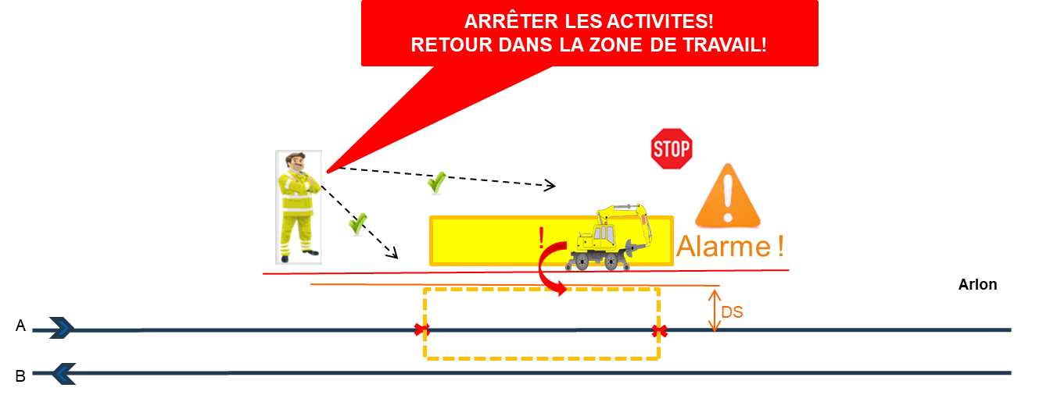
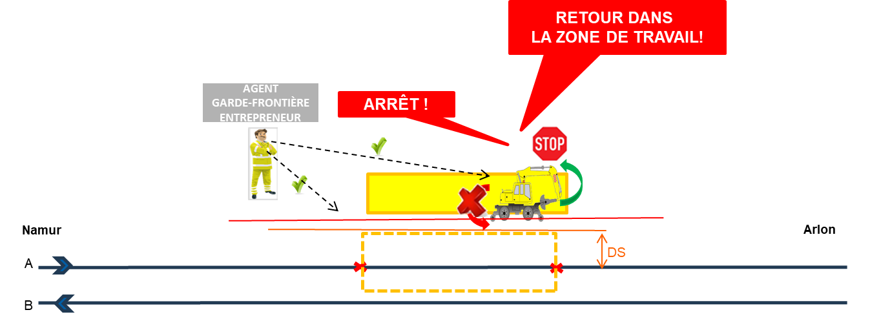
2. Délimitation de la zone de chantier: supervision par une personne – agent garde-frontière
Etape 1 : Planification
Etape 1 : Planification
Principe de base
Arrêter les activités
Dès qu’une personne ou engin approche la limite de la zone de chantier, l’agent garde-frontière donne l’alarme.
Attention: aussi la charge doit rester au tout moment dans la zone de chantier.
Avant de reprendre le travail, le personnel, le matériel (manipulé par le personnel), les engins et la charge (manipulée par les engins) doit se retrouver DANS la zone de chantier.
ALARME
alarme
approche de la limite de la zone de chantier
Protection du personnel
Protection des engins de travaux
arrêter les activités
Passage du mouvement en sécurité
t

Slide 31
2. Délimitation de la zone de chantier: supervision par une personne – agent garde-frontière
Etape 1 : Planification
Etape 1 : Planification
Déterminer dans quelle zone on travaille : zone orange ou zone jaune
Déterminer le nombre de personnes et/ou d’engins de chantier qui effectueront les travaux
 | Zone dangereuse |  | Délimitation de la zone de chantier
 | Zone orange ou zone d’avertissement |  | Visibilité
 | Zone jaune ou zone de vigilance
Namur
DS = 1,5 m
A
Arlon
B

Slide 32
2. Délimitation de la zone de chantier: supervision par une personne – agent garde-frontière
Etape 1 : Planification
Etape 1: Planification
L'étape 1 consiste:
à déterminer où se situe la limite de la zone de chantier et quel type de délimitation sera appliquée ;
Pour déterminer qui sera déployé comme agent garde-frontière.
Cette analyse est effectuée, entre autres, sur la base des éléments suivants :
Nombre d’agents au travail ;
le nombre et le type d’engin utilisés ;
WIT 1003 ou autres documents d'analyse ;
…
Une bonne analyse permet de garantir le principe de base (sécurité du personnel - sécurité des engins de chantier - sécurité du trafic ferroviaire).

Slide 33
2. Délimitation de la zone de chantier: supervision par une personne – agent garde-frontière
Etape 1 : Planification
Etape 1: Planification
Détermination de l'emplacement de la délimitation surveillée par l’agent garde-frontière
pour les travaux dans la zone orange : la délimitation, supervisé par l’agent garde frontière, est positionné à au moins 1,75 m du bord extérieur du rail de la voie adjacente (marge de sécurité de minimum 25 cm vis-à-vis de la zone dangereuse)
DS
1,5m
2,5m
4,5m
ZONE DANGEREUSE
pour les travaux dans la zone jaune : la délimitation, supervisé par l’agent garde frontière, est positionné à au moins 2,50 m du bord extérieur du rail de la voie adjacente

Slide 34
2. Délimitation de la zone de chantier: supervision par une personne – agent garde-frontière
Etape 1 : Planification
Qui peut assurer le rôle de l’agent garde-frontière pour des travaux avec risque d’empiètement type I ?
Qui peut assurer le rôle d’agent garde-frontière ?
l’agent lui-même (uniquement pour un risque d’empiètement de type I) ;
le chef de travail ;
un agent spécialement dédié à cet effet, désigné comme “agent garde-frontière”).
AGENT GARDE-FRONTIERE
ENTREPRENEUR
Le nombre d’agents pouvant être supervise par un agent garde-frontière :
Activités | Nombre d’agents composant l’équipe | Rôle du GARDE-FRONTIERE Exercé par
 |  | Travailleur lui-même | Chef de travail inclus | Agent dédié exclu
DEPLACEMENTS | SEUL | OK | OK | OK
Visite, Mesure Et Travaux | 1 à 2 agents | OK | OK | OK
 | 3 à 4 agents | NOK | OK | OK
 | Plus de 4 agents | NOK | NOK | NOK
Condition : la vigilance de l’agent garde-frontière es assuré pendant toute la prestation du travail

Slide 35
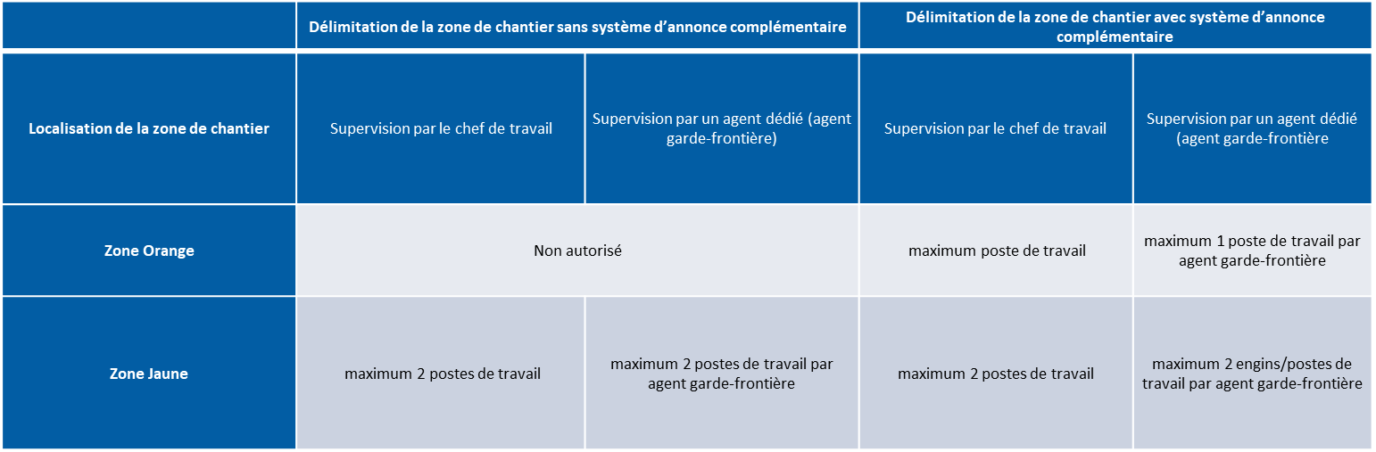
2. Délimitation de la zone de chantier: supervision par une personne – agent garde-frontière
Etape 1 : Planification
Qui peut assurer le rôle de l’agent garde-frontière pour des travaux avec risque d’empiètement type II ?
Qui peut assurer le rôle d’agent garde-frontière ?
le chef de travail ;
un agent spécialement dédié à cet effet, désigné comme “agent garde-frontière”).
AGENT GARDE-FRONTIERE
ENTREPRENEUR
Le nombre de postes de travail pouvant être supervise par un agent garde-frontière :
Condition : la vigilance de l’agent garde-frontière es assuré pendant toute la prestation du travail

Slide 36

1
Planification des travaux et détermination du système de protection
2
Validation sur le terrain
Établir un système de protection?
Quelle approche?
1
2
3
Détermination de l’emplacement de l’agent garde-frontière
3
4
4
5
Briefing des agents
Contrôle de l’équipement de l’agent garde-frontière
7
6
7
Fin des travaux
Suppression de la protection
6
Fonctionnement
du système de protection
5
Installation des agents
Tests préalables

Slide 37
1
Planification des travaux et détermination du système de protection
2
Validation sur le terrain
Établir un système de protection?
Quelle approche?
1
2
3
Détermination de l’emplacement de l’agent garde-frontière
3
4
4
5
Briefing des agents
Contrôle de l’équipement de l’agent garde-frontière
7
6
7
Fin des travaux
Suppression de la protection
6
Fonctionnement
du système de protection
5
Installation des agents
Tests préalables

Slide 38
2. Délimitation de la zone de chantier: supervision par une personne – agent garde-frontière
Etape 2 : Validation sur le terrain
Etape 2: Validation sur le terrain
La phase 1 consiste à déterminer:
le type de délimitation ;
la distance des limites de la zone de travail vis-à-vis du rail de l’extérieur ;
qui exercera le rôle d’agent garde-frontière.
La phase 1 est considérée comme une étude théorique.
2
Validation (de l’étude théorique) sur le terrain
Établir un système de protection?
Quelle approche ?
1
La phase 2 vérifie si les calculs de l’étude théorique correspondent à la réalité du terrain. A cette fin, la zone de travail est établie sur le terrain pour déterminer l’emplacement de la frontière qu’on doit veiller.
La phase 2 valide ainsi les calculs de l’étude théorique ou les modifie sur base des constatations faites sur le terrain.
2

Slide 39
2. Délimitation de la zone de chantier: supervision par une personne – agent garde-frontière
Etape 2 : Validation sur le terrain
Etape 2: Validation sur le terrain
Visibilité des limites de la zone de chantier : principe de base
Dans le système de protection par superviser la délimitation de la zone de chantier par une personne (agent garde-frontière) avec agent garde-frontière, le principe de base consiste à vérifier si la visibilité des limites et des postes de travail par l’agent garde-frontière peut être garantie sur le terrain.
Pour ce faire, il faut commencer par déterminer l’emplacement de l’agent garde-frontière sur le terrain.
Tous les limites de la zone de chantier et les postes de travail sont-ils visibles par l’agent garde-frontière ?

Slide 40

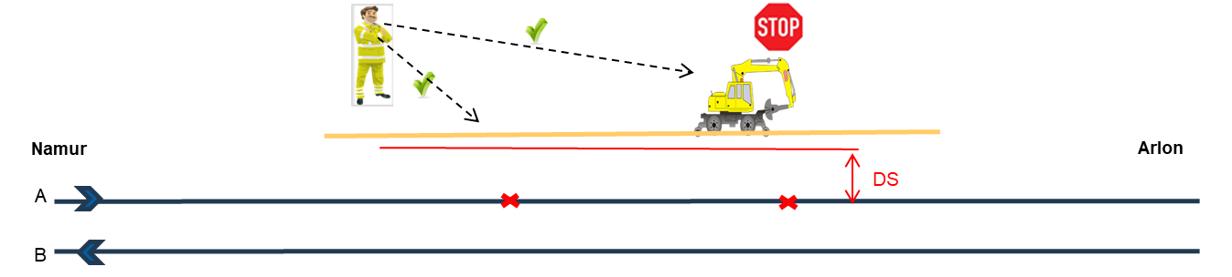

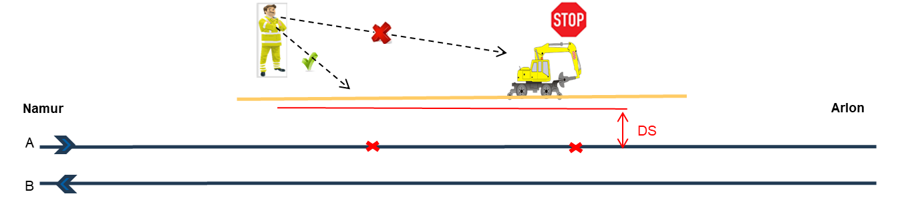
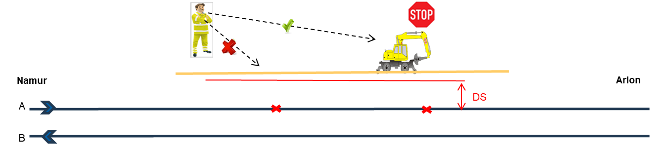
Contrôle de la visibilité des limites et des postes de travail par l’agent garde-frontière
2. Délimitation de la zone de chantier: supervision par une personne – agent garde-frontière
Etape 2 : Validation sur le terrain
Tous les limites de la zone de chantier et les postes de travail sont-ils visibles par l’agent garde-frontière ?
L’étude théorique est validée en ce qui concerne la visibilité des limites de la zone de chantier et les postes de travail par l’agent garde-frontière.
L’étude théorique doit être adaptée afin de résoudre le problème de visibilité des limites de la zone de chantier et les postes de travail.
D’autres critères (travaux bruyants par exemple) sont encore à examiner.

Slide 41

2. Délimitation de la zone de chantier: supervision par une personne – agent garde-frontière
Etape 2 : Validation sur le terrain
Etape 2: Validation sur le terrain
Pas assez de visibilité ? Que faire ?
S’il est impossible de trouver une solution avec l’agent garde-frontière pour obtenir la visibilité des limites de la zone de travail et des postes de travail, alors cette mission de sécurité ne peut être remplie par un agent seul.
Dans ce cas, une autre mesure de sécurité doit être appliquée (située à un niveau supérieur dans la hiérarchie des mesures de sécurité).

Slide 42
1
Planification des travaux et détermination du système de protection
2
Validation sur le terrain
Établir un système de protection?
Quelle approche?
1
2
3
Détermination de l’emplacement de l’agent garde-frontière
3
4
4
5
Briefing des agents
Contrôle de l’équipement de l’agent garde-frontière
7
6
7
Fin des travaux
Suppression de la protection
6
Fonctionnement
du système de protection
5
Installation des agents
Tests préalables

Slide 43
1
Planification des travaux et détermination du système de protection
2
Validation sur le terrain
Établir un système de protection?
Quelle approche?
1
2
3
Détermination de l’emplacement de l’agent garde-frontière
3
4
4
5
Briefing des agents
Contrôle de l’équipement de l’agent garde-frontière
7
6
7
Fin des travaux
Suppression de la protection
6
Fonctionnement
du système de protection
5
Installation des agents
Tests préalables

Slide 44


2. Délimitation de la zone de chantier: supervision par une personne – agent garde-frontière
Etape 3 : Détermination de l’emplacement de l’agent garde-frontière
Etape 3 : Détermination de l’emplacement de l’agent garde-frontière
Namur
DS
Arlon
A
B
Dans le système de protection avec une personne qui supervise la délimitation de la zone de chantier (agent garde-frontière), la personne doit être positionné de manière à pouvoir observer à tout moment les limites (la distance vis-à-vis de la zone dangereuse ou le gabarit) et les postes de travail.
Il doit toujours être situé en dehors de la zone dangereuse au gabarit.
Il dispose des moyens de communication (klaxon, radio) lui permettant de relayer efficacement l’alerte au personnel travaillant sur les différents postes de travail.

Slide 45
2. Délimitation de la zone de chantier: supervision par une personne – agent garde-frontière
Etape 3 : Détermination de l’emplacement de l’agent garde-frontière
Etape 3 : Détermination de l’emplacement de l’agent garde-frontière
Pas assez de visibilité ? Que faire ?
S’il est impossible de trouver une solution avec l’agent garde-frontière pour obtenir la visibilité des limites de la zone de travail et des postes de travail, alors cette mission de sécurité ne peut être remplie par un agent seul.
Dans ce cas, une autre mesure de sécurité doit être appliquée (située à un niveau supérieur dans la hiérarchie des mesures de sécurité).

Slide 46
1
Planification des travaux et détermination du système de protection
2
Validation sur le terrain
Établir un système de protection?
Quelle approche?
1
2
3
Détermination de l’emplacement de l’agent garde-frontière
3
4
4
5
Briefing des agents
Contrôle de l’équipement de l’agent garde-frontière
7
6
7
Fin des travaux
Suppression de la protection
6
Fonctionnement
du système de protection
5
Installation des agents
Tests préalables

Slide 47
1
Planification des travaux et détermination du système de protection
2
Validation sur le terrain
Établir un système de protection?
Quelle approche?
1
2
3
Détermination de l’emplacement de l’agent garde-frontière
3
4
4
5
Briefing des agents
Contrôle de l’équipement de l’agent garde-frontière
7
6
7
Fin des travaux
Suppression de la protection
6
Fonctionnement
du système de protection
5
Installation des agents
Tests préalables

Slide 48
2. Délimitation de la zone de chantier: supervision par une personne – agent garde-frontière
Etape 4 : Briefing des agents et contrôle de l’équipement de l’agent garde-frontière
Etape 4 : Briefing des agents et contrôle de l’équipement de l’agent garde-frontière
Le chef de travail (RS Entrepreneur) qui organise et/ou dirige les travaux :
désigne nominalement la personne qui assurera le rôle d’annonceur ;
communique l’emplacement de la délimitation, à superviser par l’agent garde-frontière.
A l’occasion du briefing, la fiche de travail doit être expliquée à l’agent garde-frontière et aux agents qui vont exécuter les travaux aux abord des voies.

Slide 49
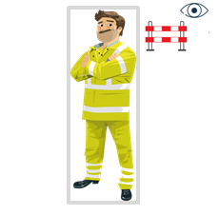
2. Délimitation de la zone de chantier: supervision par une personne – agent garde-frontière
Etape 4 : Briefing des agents et contrôle de l’équipement de l’agent garde-frontière
LA MÉTHODE DE PROTECTION UTILISÉE EST...
LE RESPONSABLE DE LA SÉCURITÉ EST...
VOUS TRAVAILLEZ À... PERSONNES
LA ZONE DE TRAVAIL EST...
LE CHEMIN POUR ATTEINDRE LA ZONE DE TRAVAIL EST... VIA ...
LE CHEMIN POUR QUITTER LA ZONE DE TRAVAIL EST... VIA ...
EMPIÈTEMENT DANS LA ZONE DANGERUESE/ORANGE N’EST PAS AUTORISÉ
LE TRAVAIL À EXÉCUTER EST ...
LA MÉTHODE DE TRAVAIL EST ...
LES RISQUES LIÉS AU TRAVAIL SONT...
EN CAS D’INCIDENT OU D’ACCIDENT, LA PROCÉDURE À SUIVRE EST …
JAN JANSEN EST AUJOURD’HUI AGENT GARDE-FRONTIERE
briefing – organisation
LA DÉLIMITATION DE LA ZONDE DE TRAVAILLE CE TROUVE SUR…
LA DÉLIMITATION EST OUI/NON MATERIALISÉE
OK!
CHEF DE TRAVAIL–
RS ENTREPRENEUR
SI L’AUDITION N’EST PLUS GARANTI, DONNE IMMÉDIATEMENT L’ALARM D’ARRÊTER LES TRAVAUX
AGENT GARDE-FRONTIERE
ENTREPRENEUR
t

Slide 50
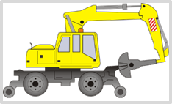
2. Délimitation de la zone de chantier: supervision par une personne – agent garde-frontière
Etape 4 : Briefing des agents et contrôle de l’équipement de l’agent garde-frontière
LA MÉTHODE DE PROTECTION UTILISÉE EST...
LE RESPONSABLE DE LA SÉCURITÉ EST...
VOUS TRAVAILLEZ À... PERSONNES
LA ZONE DE TRAVAIL EST...
LE CHEMIN POUR ATTEINDRE LA ZONE DE TRAVAIL EST... VIA ...
LE CHEMIN POUR QUITTER LA ZONE DE TRAVAIL EST... VIA ...
EMPIÈTEMENT DANS LA ZONE DANGERUESE/ORANGE N’EST PAS AUTORISÉ
LE TRAVAIL À EXÉCUTER EST ...
LA MÉTHODE DE TRAVAIL EST ...
LES RISQUES LIÉS AU TRAVAIL SONT...
EN CAS D’INCIDENT OU D’ACCIDENT, LA PROCÉDURE À SUIVRE EST …
JAN JANSEN EST AUJOURD’HUI AGENT GARDE-FRONTIERE
briefing – organisation
VOUS POUVEZ ARRÊTER LES ACTIVITÉS IMMÉDIATEMENT SI ALARME
CHEF DE TRAVAIL–
RS ENTREPRENEUR
OK!
OK!
VOUS POUVEZ JAMAIS FRANCHIR LES LIMITES DE LA ZONE DE CHANTIER VERS LA VOIE EN SERVICE
t

Slide 51
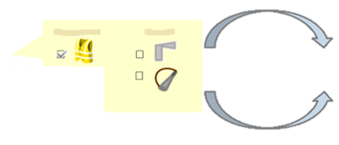
2. Délimitation de la zone de chantier: supervision par une personne – agent garde-frontière
Etape 4 : Briefing des agents et contrôle de l’équipement de l’agent garde-frontière
Etape 4 : Briefing des agents et contrôle de l’équipement de l’agent garde-frontière
L’agent garde-frontière doit être en possession des outils nécessaires
à la bonne exécution de sa tâche.
EQUIPEMENT DE BASE
COMPLEMENTAIRE
AGENT
GARDE-FRONTIÈRE
ENTREPRENEUR
Le briefing doit permettre de contrôler l’équipement de l’annonceur avant qu’il n’effectue sa tâche.

Slide 52
1
Planification des travaux et détermination du système de protection
2
Validation sur le terrain
Établir un système de protection?
Quelle approche?
1
2
3
Détermination de l’emplacement de l’agent garde-frontière
3
4
4
5
Briefing des agents
Contrôle de l’équipement de l’agent garde-frontière
7
6
7
Fin des travaux
Suppression de la protection
6
Fonctionnement
du système de protection
5
Installation des agents
Tests préalables

Slide 53
1
Planification des travaux et détermination du système de protection
2
Validation sur le terrain
Établir un système de protection?
Quelle approche?
1
2
3
Détermination de l’emplacement de l’agent garde-frontière
3
4
4
5
Briefing des agents
Contrôle de l’équipement de l’agent garde-frontière
7
6
7
Fin des travaux
Suppression de la protection
6
Fonctionnement
du système de protection
5
Installation des agents
Tests préalables

Slide 54
2. Délimitation de la zone de chantier: supervision par une personne – agent garde-frontière
Etape 5 : Tests préalables
Etape 5 : Tests préalables : Pourquoi ?
L’installation des agents et de l’agent garde-frontière et la réalisation des tests préalables sur le terrain permettent de s’assurer qu’aucun aspect de la mise en place correcte du système de protection n’a été négligé.
L’installation des agents et de l’agent garde-frontière et la réalisation des tests préalables permettent également la prise en compte sur le terrain de circonstances particulières pouvant avoir un impact sur la mise en place du système de protection, par exemple :
le bruit ambiant d’usines ou de chantier avoisinants, ou la force et la direction du vent qui peuvent influencer l’audition des signaux acoustiques ;
des conditions de visibilité ne correspondant pas aux circonstances attendues (par ex. la végétation à proximité de la voie constituant un obstacle à la bonne visibilité) ;
…

Slide 55
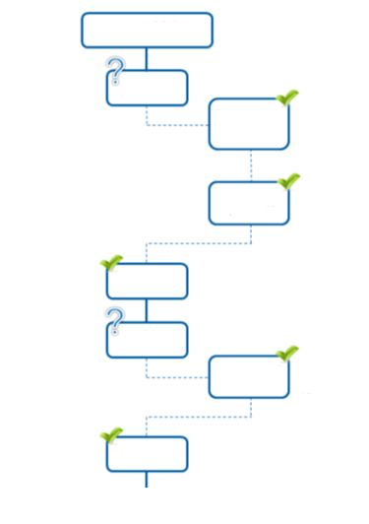
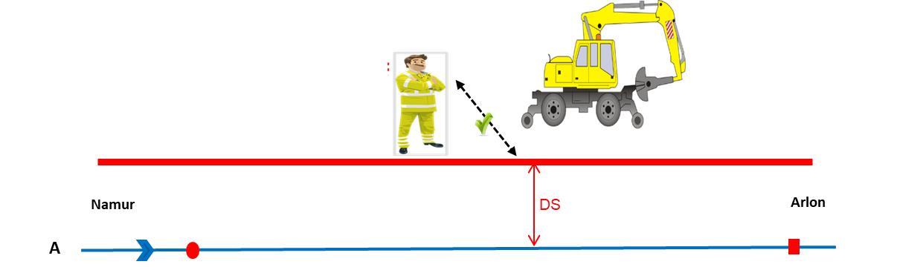
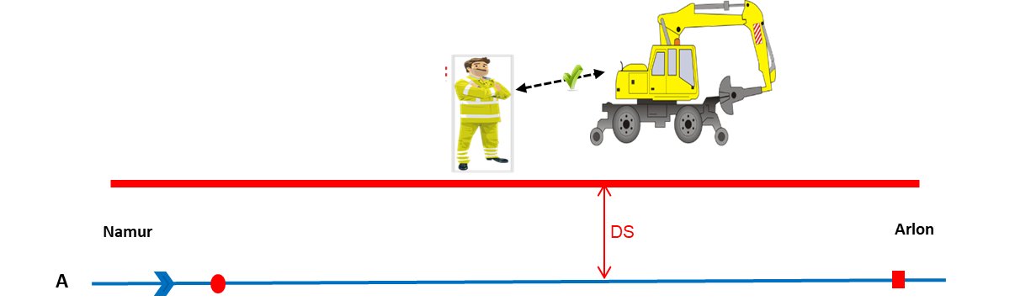
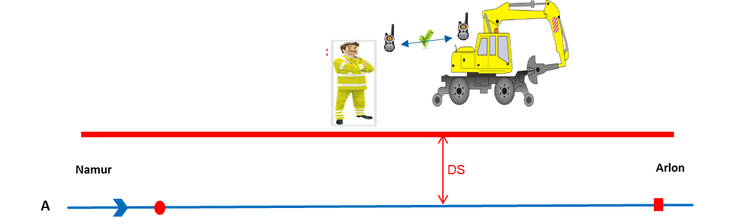
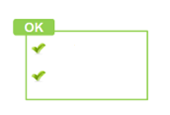
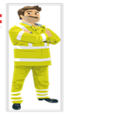
2. Délimitation de la zone de chantier: supervision par une personne – agent garde-frontière
Etape 5 : Tests préalables
Tests de bonne visibilité et audition suffisante
tests préalables
Jour J, Heure H, Minute M
tests de
visibilité
tests de visibilité de la délimitation
par l’annonceur
Visibilité de tous les travailleurs sur les postes
de travail
tests de
Visibilité
tests d’audition
audition de postes de travail
Tests d’audition
Si tous les tests ont obtenu un , l’agent garde-frontière est prêt à appliquer le système de protection (OK).
OK!
Bonne visibilité
Audition suffisante

Slide 56

2. Délimitation de la zone de chantier: supervision par une personne – agent garde-frontière
Etape 5 : Tests préalables
Les conditions de visibilité et d’audition
Une visibilité suffisante de la délimitation de la zone de chantier et des postes de travail est exigé à tout moment.
Si l’alarme est donnée au personnel des postes de travail par des signaux acoustiques, une audition satisfaisante est nécessaire, compte tenu de la distance à laquelle le signal est émis et du niveau du bruit ambiant.
Protection du personnel
Dans un système de sécurité avec surveillance de la délimitation de la zone du chantier par une personne (agent garde-frontière), le principe de base est de vérifier si la visibilité de la délimitation et des postes de travail et l'audibilité des alarmes peuvent être garanties sur le site.
Protection des engins de travaux
Passage du mouvement en sécurité

Slide 57



2. Délimitation de la zone de chantier: supervision par une personne – agent garde-frontière
Etape 5 : Tests préalables
Etape 5 : Tests préalables
Que faire si les conditions de visibilité et/ou audition ne sont pas remplies?
Les conditions de visibilité et d’audition doivent être vérifiées constamment.
Si, pendant l’exécution des travaux, pour quelque raison que ce soit, les conditions de visibilité et/ou d’audition ne sont pas garanties ( devient ); le RS fait arrêter toutes les activités présentant
un risque d’empiètement.
Pour chaque manque le RS doit être averti et trouver une solution.
Si le RS n'a pas de solution pour palier au(x) manque(s), il prend une des mesures suivantes par rapport à la poursuite des travaux :
il attend que la situation s'améliore et reprend ensuite les travaux ;
il change de système de protection et reprend ensuite les travaux ;
il fait définitivement arrêter les travaux planifiés.
…
AGENT
GARDE-FRONTIÈRE
ENTREPRENEUR

Slide 58
1
Planification des travaux et détermination du système de protection
2
Validation sur le terrain
Établir un système de protection?
Quelle approche?
1
2
3
Détermination de l’emplacement de l’agent garde-frontière
3
4
4
5
Briefing des agents
Contrôle de l’équipement de l’agent garde-frontière
7
6
7
Fin des travaux
Suppression de la protection
6
Fonctionnement
du système de protection
5
Installation des agents
Tests préalables

Slide 59
1
Planification des travaux et détermination du système de protection
2
Validation sur le terrain
Établir un système de protection?
Quelle approche?
1
2
3
Détermination de l’emplacement de l’agent garde-frontière
3
4
4
5
Briefing des agents
Contrôle de l’équipement de l’agent garde-frontière
7
6
7
Fin des travaux
Suppression de la protection
6
Fonctionnement
du système de protection
5
Installation des agents
Tests préalables

Slide 60




2. Délimitation de la zone de chantier: supervision par une personne – agent garde-frontière Etape 6 : Fonctionnement du système de protection
Etape 6 : Fonctionnement du système de protection
Tests de liaison radio uniquement si la communication radio a lieu entre l’agent de garde-frontière et le personnel aux postes de travail. Ces tests doivent être répétés à intervalles réguliers pendant les travaux afin de garantir une communication radio permanente.
tests de visibilité
5
Installation des agents
Tests préalables
tests d’audition
LES TRAVAUX PEUVENT DÉMARRER
AGENT GARDE-FRONTIERE ENTREPRENEUR
début des travaux
t
Namur
VA
Arlon
A
B

Slide 61
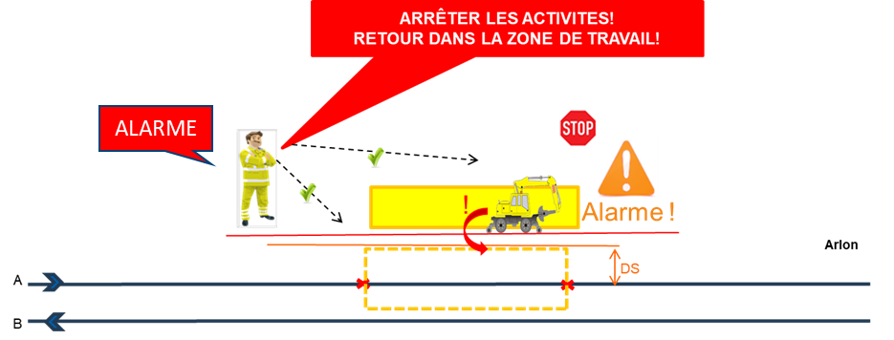


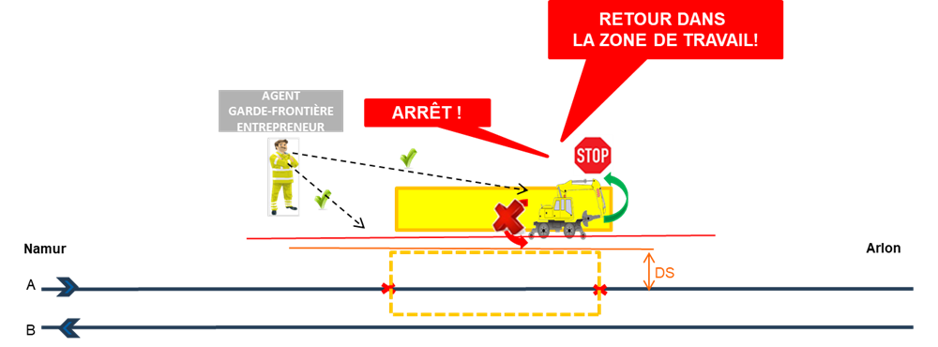
2. Délimitation de la zone de chantier: supervision par une personne – agent garde-frontière Etape 6 : Fonctionnement du système de protection
Alarme !
alarme
Dès que le personnel, le matériel (manipulé par le personnel), un engin ou la charge (manipulée par un engin) approche la délimitation de la zone de travail, l’agent garde-frontière donne l’alarme. L’activité, provoquant cette alarme, doit être arrêtée immédiatement.
AANKONDIGER
AANEMER
mise à l’arrêt l’ activité provoquant l’alarme

Slide 62
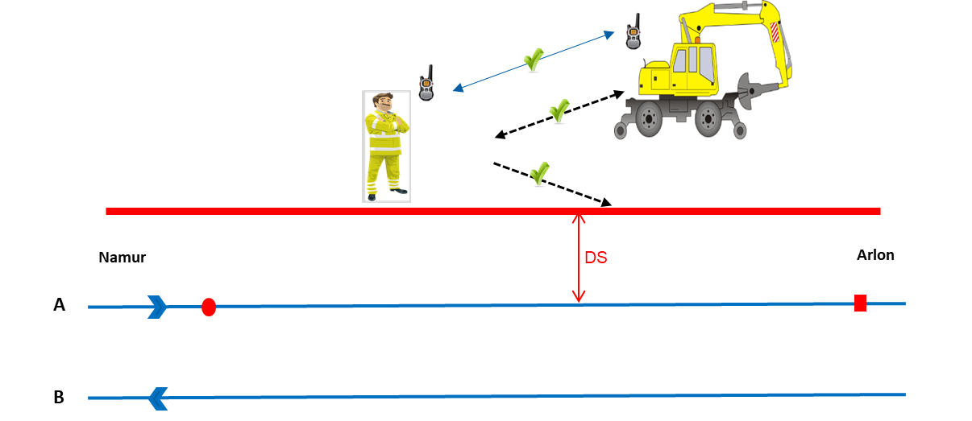


2. Délimitation de la zone de chantier: supervision par une personne – agent garde-frontière Etape 6 : Fonctionnement du système de protection
AANKONDIGER
AANEMER
reprise du
travail
AANKONDIGER
AANEMER
Avant de reprendre le travail, s’assurer que les conditions de visibilités soient rétablies, que p. ex., le poste de travail ne cache pas la visibilité de la délimitation.

Slide 63
1
Planification des travaux et détermination du système de protection
2
Validation sur le terrain
Établir un système de protection?
Quelle approche?
1
2
3
Détermination de l’emplacement de l’agent garde-frontière
3
4
4
5
Briefing des agents
Contrôle de l’équipement de l’agent garde-frontière
7
6
7
Fin des travaux
Suppression de la protection
6
Fonctionnement
du système de protection
5
Installation des agents
Tests préalables

Slide 64
1
Planification des travaux et détermination du système de protection
2
Validation sur le terrain
Établir un système de protection?
Quelle approche?
1
2
3
Détermination de l’emplacement de l’agent garde-frontière
3
4
4
5
Briefing des agents
Contrôle de l’équipement de l’agent garde-frontière
7
6
7
Fin des travaux
Suppression de la protection
6
Fonctionnement
du système de protection
5
Installation des agents
Tests préalables

Slide 65
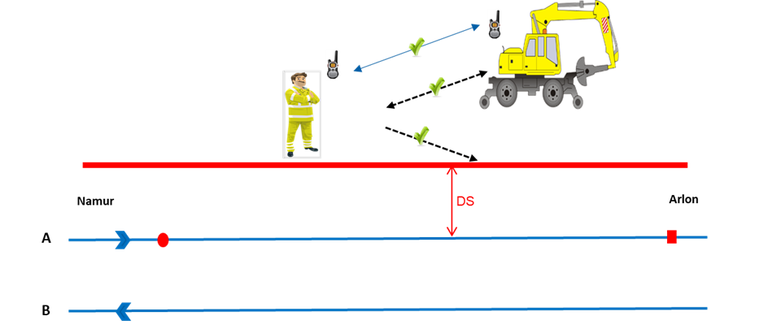

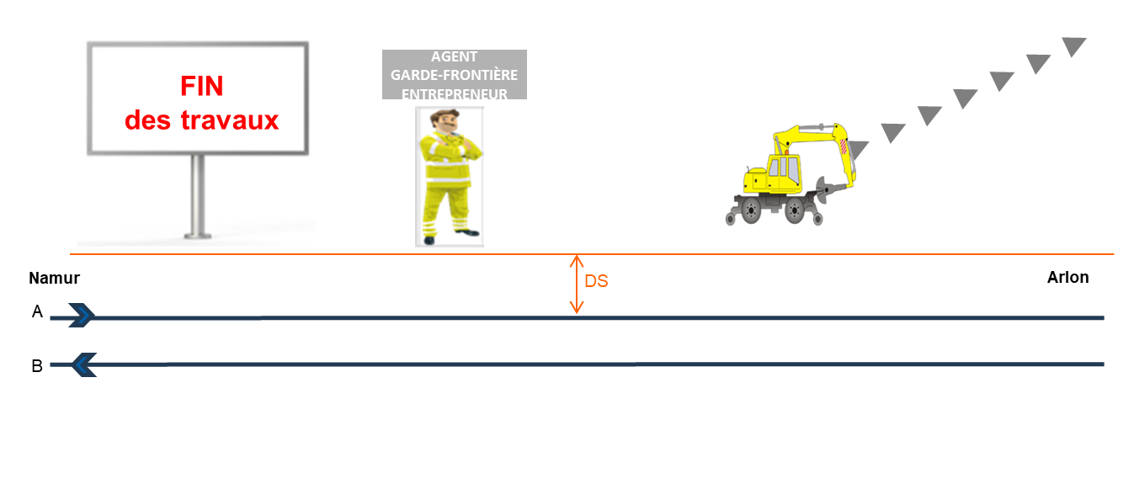
2. Délimitation de la zone de chantier: supervision par une personne – agent garde-frontière
Etape 7 Fin des travaux Suppression de la protection
Etape 7 : Fin des travaux
Suppression du système de protection avec l’agent garde-frontière
AANKONDIGER
AANEMER
travaux
A la fin des travaux, la protection de la zone de chantier peut être supprimée si tous les postes de travail sont assez éloignées de la délimitation de la zone de chantier et que aucun déplacement vers la voie en service est encore possible.
TRAVAUX ARRÉTÉS !
travaux
terminés

Slide 66
1
Planification des travaux et détermination du système de protection
2
Validation sur le terrain
Établir un système de protection?
Quelle approche?
1
2
3
Détermination de l’emplacement de l’agent garde-frontière
3
4
4
5
Briefing des agents
Contrôle de l’équipement de l’agent garde-frontière
7
6
7
Fin des travaux
Suppression de la protection
6
Fonctionnement
du système de protection
5
Installation des agents
Tests préalables

Slide 67
Contenu
Photo de famille “Entrepreneur”
0. Introduction
1. Délimitation de la zone de chantier: délimitation matérielle
2. Délimitation de la zone de chantier: supervision par une personne – agent garde-frontière
3. Incidents
3.1 pas de réaction après l’alarme
3.2 visibilité réduite
3.3 audition insuffisante

Slide 68
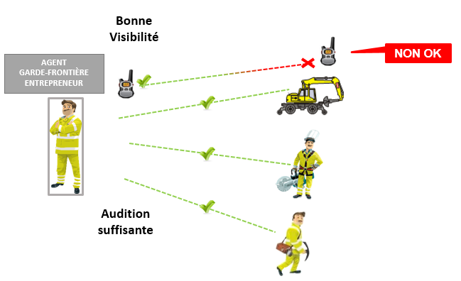


3.1 Pas de réaction à l’alarme – Travaux non arrêtés
3. Incidents
3.1 Pas de réaction à l’alarme
Contexte
L’agent garde-frontière ne reçoit pas de réponse des agents suite à l’alarme donnée (problème technique ou non-respect des directives).
analyse
du problème
Concertation entre l’agent garde-frontière et les agents au sujet de ce qui s’est passé et détermination des causes de l’incident.
AANKONDIGER
AANEMER
Les agents doivent informer immédiatement leur RS et leur ligne hiérarchique à propos de l’incident et de ses éventuelles causes.
Afin de s’assurer que cette procédure soit suivie, le RS Entrepreneur doit veiller à rappeler lors du briefing que les procédures internes doivent être strictement appliquées en cas de circonstances dégradées.


AANKONDIGER
AANEMER
information vers le RS et/ou la LH
et/ou
LIGNE HIÉRARCHIQUE
ENTREPRENEUR
CHEF DE TRAVAIL –
RS ENTREPRENEUR
t

Slide 69
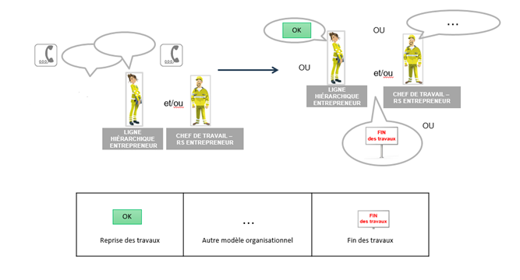

3. Incidents
3.1 Pas de réaction à l’alarme
La décision de reprendre les travaux n’appartient PAS à l’agent garde-frontière ou aux agents.
Ils doivent attendre les instructions de leur ligne hiérarchique, conformément aux procédures internes.
AGENT
GARDE-FRONTIÈRE
ENTREPRENEUR

Slide 70


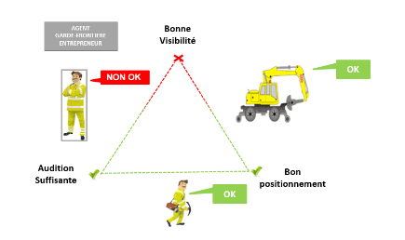





NOT OK
3. Incidents
3.2 Visibilité réduite
3.2 Visibilité réduite
visibilité
réduite
AANKONDIGER
AANEMER
audition suffisante
AGENT
GARDE-FRONTIÈRE
ENTREPRENEUR
L’agent garde-frontière risque de perdre le contact visuel avec la délimitation de la zone de chantier et/ou le poste de travail ou l’engin de travaux en raison de la pluie, de la neige, du brouillard, de la vapeur, de la poussière ou d’autres conditions.
Namur
DS
A
Arlon
Visibilité plus assurée
B
Si certaines conditions de visibilité minimale ne sont pas ou ne sont plus remplies, le (ou les) agent(s) doit(vent) arrêter leurs activités.
AGENT
GARDE-FRONTIÈRE
ENTREPRENEUR
ALARME !
ARRÊT
ALARME !
l’agent garde-frontière
arrête les travaux
Namur
Arlon
A
DS
B
t

Slide 71



3. Incidents
3.2 Visibilité réduite
L’agent garde-frontière contacte le RS Entrepreneur et sa LH pour concertation.


concertation avec le RS et/ou la LH
et/ou
AGENT
GARDE-FRONTIÈRE
ENTREPRENEUR
LIGNE HIÉRARCHIQUE
ENTREPRENEUR
CHEF DE TRAVAIL –
RS ENTREPRENEUR
t
t

Slide 72
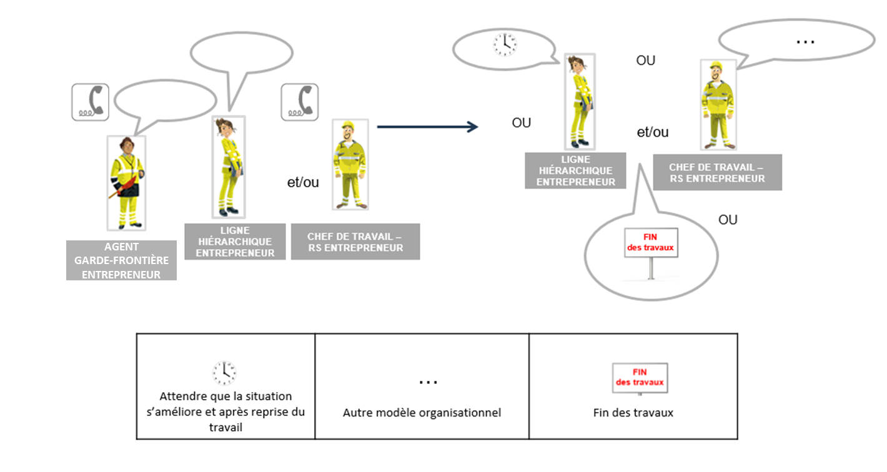
3. Incidents
3.2 Visibilité réduite
Après sa concertation, le RS Entrepreneur prend une décision quant à la poursuite des travaux.

Slide 73
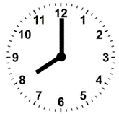
3. Incidents
3.3 Audition insuffisante
3.3 Audition insuffisante
AGENT
GARDE-FRONTIÈRE
ENTREPRENEUR
Namur
DS
Arlon
travaux
A
B
t

Slide 74




3. Incidents
3.3 Audition insuffisante
3.3 Audition insuffisante
AGENT
GARDE-FRONTIÈRE
ENTREPRENEUR
Namur
DS
Arlon
nuisances
sonores
A
B
NON OK
bonne
visibilité
audition
insuffisante
t

Slide 75

3. Incidents
3.3 Audition insuffisante
2.3 Audition insuffisante
AGENT
GARDE-FRONTIÈRE
ENTREPRENEUR
ALARME!
ARRÊTER LES TRAVAUX!
Namur
DS
Arlon
alarme
audition insuffisante
A
B
En cas de doute sur l’audition, l’agent garde-frontière arrête toutes les activités.
t

Slide 76
3. Incidents
3.3 Audition insuffisante
L’agent garde-frontière contacte le RS entrepreneur et sa LH pour concertation.


concertation avec le RS et/ou la LH
et/ou
AGENT
GARDE-FRONTIÈRE
ENTREPRENEUR
LIGNE HIÉRARCHIQUE
ENTREPRENEUR
CHEF DE TRAVAIL –
RS ENTREPRENEUR
t
t

Slide 77


3. Incidents
3.3 Audition insuffisante
Après sa concertation, le RS entrepreneur prend une décision quant à la poursuite des travaux.
AGENT
GARDE-FRONTIÈRE
ENTREPRENEUR

Slide 78
3. Incidents
3.3 Audition insuffisante
Travaux particulier bruyants
AGENT
GARDE-FRONTIÈRE
ENTREPRENEUR
Travailler?
Namur
DS
Arlon
t
A
B
Lors de la planification de travaux particulièrement bruyants, la ligne hiérarchique veillera à opter pour une autre méthode de protection (mise hors servie ou application d’un blocage de mouvement)
Pour les activités de courte durée pouvant occasionner un empiètement de type I (empiètement non prévu) :
L’agent garde-frontière peut tirer l’agent par le bras ou taper sur l’épaule pour communiquer l’alerte aux agents au travail.
Il fait attention de ne pas se mettre en danger en faisant ceci.

Slide 79
?
QUESTIONS?

